Slide 1
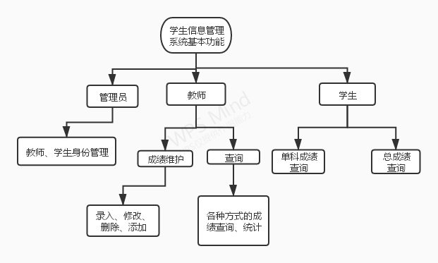
综合作业说明：
要求：
1、学生信息管理系统，功能由学生自己设定。
2、学生本人独立完成，不得抄袭。
3、要求必须具备的功能：
a、系统启动后，从数据文件中将数据导入到程序中。
b、具有显示学生成绩表功能

